Slide 1




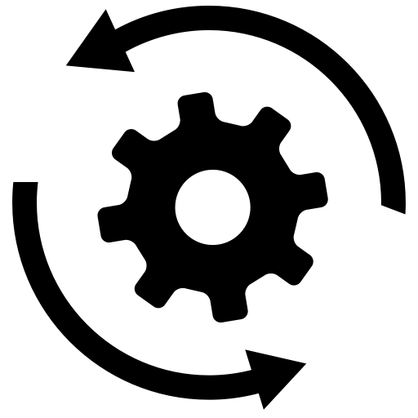



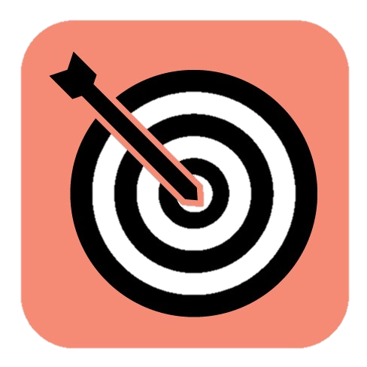

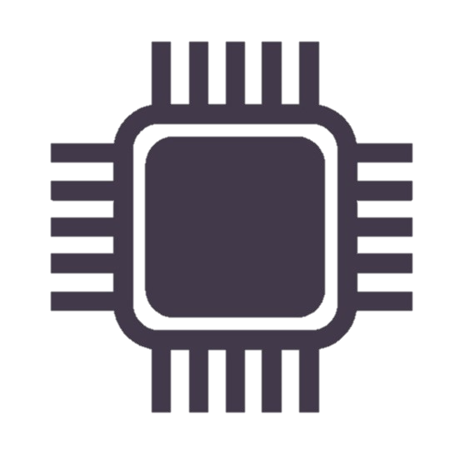

Kết Quả
- Hoàn thiện được sản phẩm và tiến hành hoạt động.
- Mô phỏng hành động với độ chính xác tương đối.
- Lưu được 2 hành động riêng biệt ứng với 2 màu.
Nhận xét
Ưu
Nhược
Dễ dàng điều khiển
Thiết kế dây nối chưa gọn
Tự động hóa hành động
Khối lượng nâng nhỏ
Không giới hạn ứng dụng
Giá thành rẻ
Một số góc chưa chưa hoàn toàn chính xác
Hướng phát triển
Điều khiển không dây
Mở rộng sản phẩm sang các hướng ứng dụng khác
Nâng cấp phần cứng và thuật toán cho độ chính xác cao hơn

